Slide 1
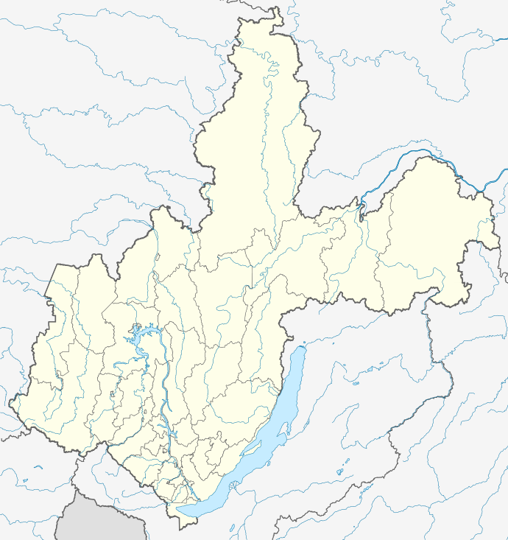
Социально-экономическая ситуация
в Иркутской области и актуальные задачи органов местного самоуправления муниципальных образований
в современных условиях
Notes:
MOS-ROS005-200600608-SS1wm-r_c
1

Slide 2
КРАТКАЯ ХАРАКТЕРИСТИКА СОЦИАЛЬНО-ЭКОНОМИЧЕСКОЙ СИТУАЦИИ В РОССИИ
В первом квартале 2016 года снижение ВВП составило 1,4 % с соответствующему периоду прошлого года.
Индекс физического объёма ВВП в постоянных ценах,
в % к соответствующему периоду 2015 г.
Источник: расчеты Минэкономразвития России
Notes:
MOS-ROS005-200600608-SS1wm-r_c
2

Slide 3
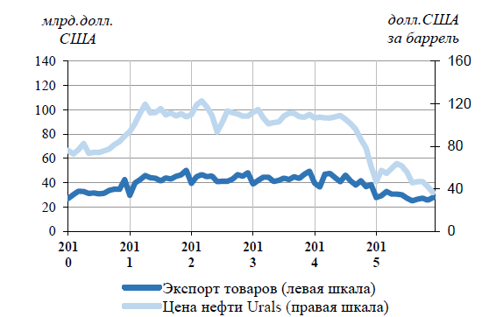
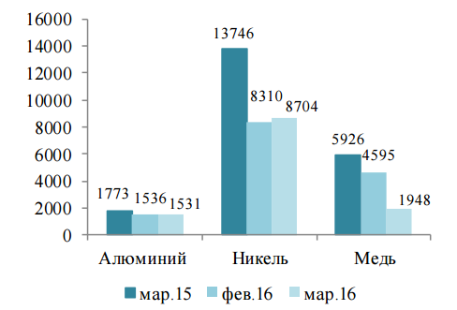
КРАТКАЯ ХАРАКТЕРИСТИКА СОЦИАЛЬНО-ЭКОНОМИЧЕСКОЙ СИТУАЦИИ В РОССИИ
В январе-марте 2016 года цена на нефть составила 31,8 долл. США за баррель, снизившись по сравнению с соответствующим периодом прошлого года на 39,7 %
Динамика экспорта товаров и мировых цен на нефть Urals (январь 2010 г. - декабрь 2015 г.)
Динамика мировых цен на медь, никель и алюминий (в долларах США за тонну)
Источник: Банк России, информационные агентства
Notes:
MOS-ROS005-200600608-SS1wm-r_c
3

Slide 4
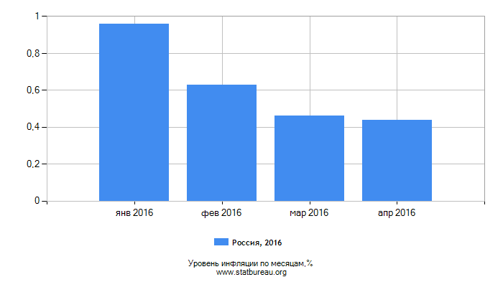
КРАТКАЯ ХАРАКТЕРИСТИКА СОЦИАЛЬНО-ЭКОНОМИЧЕСКОЙ СИТУАЦИИ В РОССИИ
Уровень инфляции в России (январь 2016 - апрель 2016), в %.
Notes:
MOS-ROS005-200600608-SS1wm-r_c
4

Slide 5
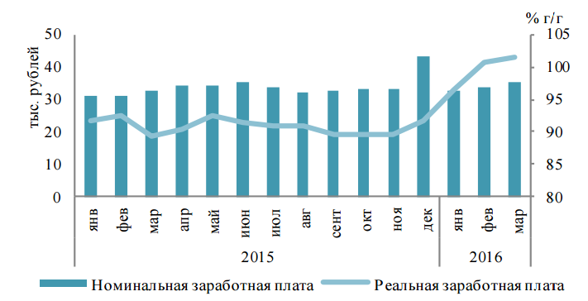
КРАТКАЯ ХАРАКТЕРИСТИКА СОЦИАЛЬНО-ЭКОНОМИЧЕСКОЙ СИТУАЦИИ В РОССИИ
Реальная заработная плата с исключением сезонного фактора в марте, по предварительным данным, показала снижение на 0,2 %. Второй месяц подряд отмечается положительная динамика реальных располагаемых доходов с исключением сезонного фактора. По предварительным данным, в марте текущего года рост ускорился до 1,0 % с 0,5 % в феврале.
Источник: расчеты Минэкономразвития России
Notes:
MOS-ROS005-200600608-SS1wm-r_c
5

Slide 6
Позитивные тенденции:
Количество предприятий и организаций на 1 апреля 2016 г. составило 67,5 тыс. единиц. За год количество организаций увеличилось на 0,3 тыс. единиц (или на 0,5 %).
Число организаций, в % к итогу
Notes:
MOS-ROS005-200600608-SS1wm-r_c
6

Slide 7
Позитивные тенденции:
Индекс промышленного производства в январе-марте 2016 года по сравнению с январем-мартом 2015 года по полному кругу организаций составил 106,0 %. В России - 99,4 %, в СФО – 99,2 %.
Notes:
MOS-ROS005-200600608-SS1wm-r_c
7

Slide 8
Позитивные тенденции:
В 1 квартале 2016 г. число родившихся на территории Иркутской области составило 8 694 человека, умерших – 8 384. Естественный прирост населения Приангарья за первый квартал составил 310 человек.
Естественное движение населения Иркутской области
+4 102
+3 729
+4 875
+4 916
+3 200

Slide 9
Разнонаправленные тенденции:
В 1 квартале 2016 года в Иркутской области наблюдалось снижение уровня инфляции на продовольственном рынке более чем в 3,5 раза по сравнению с 1 кварталом 2015 года (с 8,1 % до 2,3 %).
Базовый индекс потребительских цен (БИПЦ), исключающий изменения цен на отдельные товары, подверженные влиянию факторов административного или сезонного характера, в марте 2016 г. по отношению к предыдущему месяцу составил 101,1 % (в марте 2015 г. – 102,3 %). В марте 2016 г. цены на продовольственные товары повысились на 0,2 % (в марте 2015 г. – на 1,2 %).
Стоимость фиксированного набора потребительских товаров и услуг для межрегиональных сопоставлений покупательной способности населения в среднем по Иркутской области в марте составила 12 896,1 руб. в расчете на одного человека и за месяц увеличилась на 0,6 % (в марте 2015 г. – на 1,4 %).
Стоимость минимального набора основных продуктов питания в марте составила 3 919,0 руб. в расчете на месяц и увеличилась на 0,4 % по сравнению с февралем. Из шести наблюдаемых городов максимальная стоимость набора отмечается в г. Братске (4 154,1 руб.), что на 12,3 % дороже, чем в г. Зиме (3 698,1 руб.).
Notes:
MOS-ROS005-200600608-SS1wm-r_c
9

Slide 10
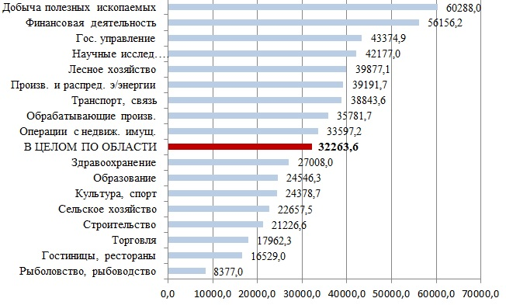
Разнонаправленные тенденции:
В марте 2016 года среднемесячная номинальная заработная плата, начисленная за март 2016 г., по оценке, составила 33 170 руб., по сравнению с февралем она увеличилась на 4,4 %, по отношению к марту 2015 г. – на 6, 1 %.
Среднемесячная заработная плата по отраслям экономики Иркутской области за январь –февраль 2016 года

Slide 11
Разнонаправленные тенденции:
По Иркутской области величина прожиточного минимума за 1 квартал 2016 в среднем на душу населения составила 10 081 руб., по сравнению с 4 кварталом 2015 года рост составил 2,7 %.
Социально-демографическая группа | 1 квартал 2016 г., рублей | в % к:
 |  | 4 кварталу 2015г. | соответствующему периоду прошлого года
В среднем на душу населения | 10 081 | 102,7 | 101,4
в том числе: трудоспособное население | 10 673 | 102,5 | 101,3
пенсионеры | 8 104 | 102,7 | 101,5
дети | 10 353 | 103,3 | 101,7
Notes:
MOS-ROS005-200600608-SS1wm-r_c
11

Slide 12
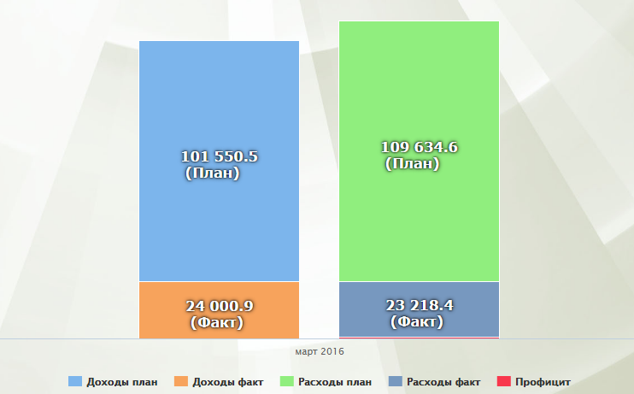
Анализ исполнения областного бюджета за период январь – март 2016 года показал, что фактическое исполнение по доходам составило 24 млрд рублей, или 23,6 % от плана, исполнение по расходам составило 23,2 млрд рублей, или 21,3 % от плана.
Notes:
MOS-ROS005-200600608-SS1wm-r_c
12

Slide 14
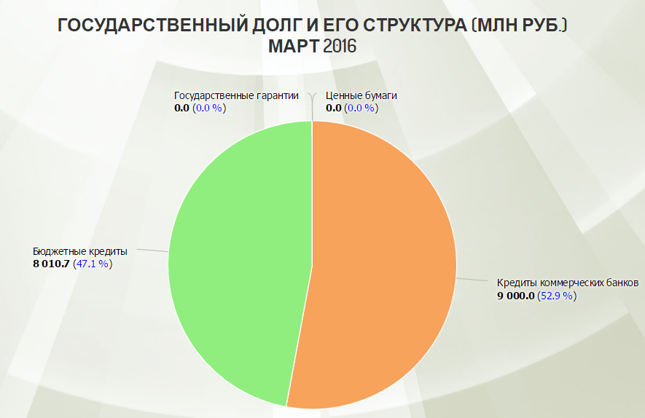
Государственный долг Иркутской области по состоянию на 1 апреля 2016 составил 17 млрд рублей (по сравнению с аналогичным периодом 2015 года сумма государственного долга увеличилась в 1,3 раза).
Notes:
MOS-ROS005-200600608-SS1wm-r_c
14

Slide 15
Негативные тенденции:
В январе – марте текущего года было введено 102,7 тыс. кв. м, что на 21,1 % меньше показателя за тот же период 2015 года.
Ввод в действие жилых домов
всего, тыс. кв. м
на 1000 жителей, кв. м

Slide 16
Негативные тенденции:
Численность зарегистрированных безработных на 1 марта 2016 года составила 18 285 человек, уровень общей безработицы по Иркутской области в среднем за 2015 год составил 8,2 %.

Slide 17
Негативные тенденции:
Суммарная задолженность по заработной плате на 1 апреля 2016 года составила 269,8 млн рублей, за месяц она сократилась на 175 млн руб.

Slide 18
В настоящее время основными задачами деятельности органов МСУ являются:
Укрепление финансово-экономической основы местного самоуправления, совершенствование межбюджетных отношений, ресурсное обеспечение полномочий органов местного самоуправления
Обеспечение квалифицированного правотворчества на местном уровне
Предупреждение и противодействие коррупции
Эффективная реализация социально-экономического развития муниципальных образований
Поддержка и развитие малого и среднего предпринимательства
Повышение инвестиционной привлекательности муниципальных образований
Участие муниципальных образований Иркутской области в государственных программах

Slide 19
В настоящее время основными задачами деятельности органов МСУ являются:
Проведение работы, направленной на сокращение миграции населения. Обеспечение и совершенствование кадровой политики в муниципальных образованиях
Решение вопросов, касающихся кадрового обеспечения органов местного самоуправления
Реализация Национальной стратегии действий в интересах детей на 2012 – 2017 годы, утвержденной Указом Президента Российской Федерации от 1 июня 2012 года № 761
Осуществление эффективного взаимодействия органов государственной власти и органов местного самоуправления
Развитие институтов гражданского общества, поддержка и развитие форм взаимодействия, направленных на вовлечение граждан в решение вопросов местного значения, осуществление общественного контроля
Обеспечение межнационального мира и согласия на территории Иркутской области

Slide 20
СПАСИБО ЗА ВНИМАНИЕ!
Notes:
MOS-ROS005-200600608-SS1wm-r_c
20

